Slide 1

TRƯỜNG CAO ĐẲNG
BÁCH KHOA SÀI GÒN KHOA: MỸ THUẬT CÔNG NGHIỆP
Ngành: Thiết kế đồ họa
GIẢNG VIÊN: TẠ THỊ NGỌC PHÊ
Email: tangocphe1989@gmail.com

Slide 2
1. Vị trí bài giảng
Bài học: 2.4. Đơn giản và cách điệu thuộc chương 2: Chép, đơn giản, cách điệu hoa lá, động vật và côn trùng của giáo trình Trang trí cơ bản. Sản phẩm bài vẽ đơn giản và cách điệu hoa lá, động vật và côn trùng là bài vẽ lồng ghép những họa tiết trang trí vào hoa lá, động vật và côn trùng nhằm tạo cho bài vẽ đẹp, ấn tượng và kích thích về mặt thị giác cao cho người xem.

Slide 3
TT | Tên các bài trong mô đun | Thời gian (giờ)
1 | 2.1. Lựa chọn mẫu và nghiên cứu
2 | 2.2. Chép mẫu thật
3 | 2.3. Cách vẽ
4 | 2.4. Đơn giản và cách điệu
Cộng

Slide 4
Ý định sư phạm
- Dẫn nhập, thuyết trình.
- Người học thực hiện công việc vẽ cách điệu theo yêu cầu của giảng viên, tự nhận xét, đánh giá.
- Giảng viên nhận xét, đánh giá, kết luận

Slide 5
Câu hỏi bài cũ: Hãy nêu cách lựa chọn mẫu và nghiên cứu?

Slide 6
Vẽ trang trí có những nguyên tắc nào?
A. Nguyên tắc nhắc lại
B. Nguyên tắc tự do
C. Nguyên tắc đối xứng
D. Nguyên tắc phá thế
E. Nguyên tắc bóp hình

Slide 7
Trả lời:
Trước khi vẽ phải chọn những loại hoa lá, chim muôn có dáng hình đẹp, có những đường nét hấp dẫn, gợi cảm.
Khi quan sát phải chú ý đến đặc điểm, cấu tạo của mẫu, vẽ hình dáng toàn thể, cấu trúc chi tiết, dáng thế thay đổi để có thể khai thác tốt dáng hình đẹp và những chi tiết có thể cách điệu được khi trang trí.

Slide 8
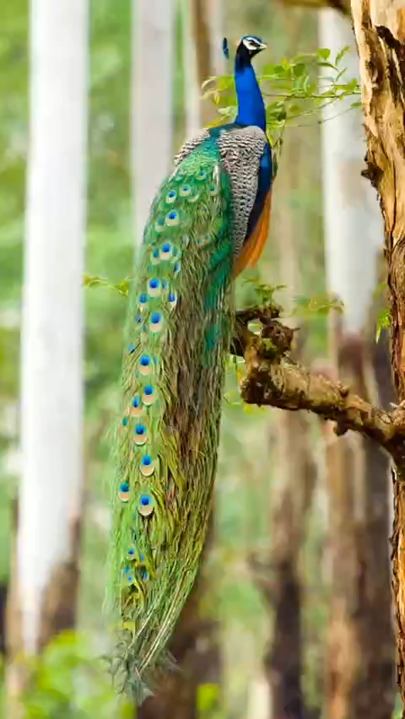

Xem video và nêu cảm nhận khi xem xong đoạn video?

Slide 9

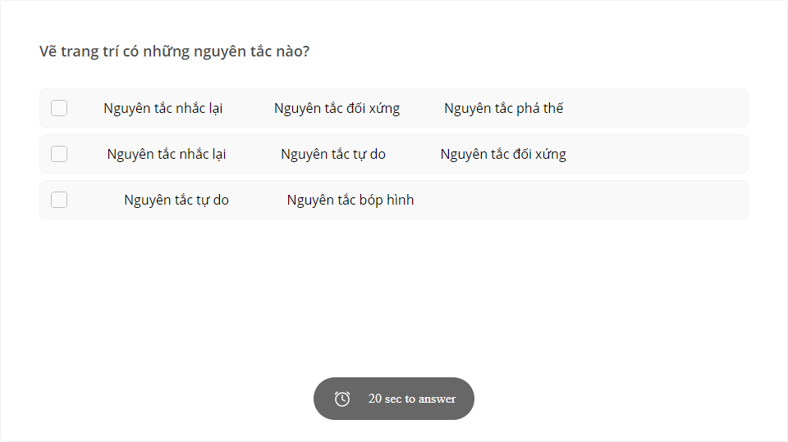
Quiz
Click the Quiz button to edit this object
GIẢNG VIÊN : TẠ THỊ NGỌC PHÊ
Email: tangocphe1989@gmail.com

Slide 10
MỤC TIÊU
Về kiến thức:
- Trang bị cho sinh viên kiến thức cơ bản về màu sắc và phương pháp pha màu.
- Trang bị cho sinh viên kiến thức cơ bản về chép, đơn giản, cách điệu hoa lá, động vật và côn trùng.
- Trang bị cho sinh viên kiến thức cơ bản về các bước thực hiện phương pháp chép, đơn giản, cách điệu hoa lá, động vật và côn trùng.

Slide 11
Về kỹ năng:
Sử dụng thành thạo các bước thực hiện phương pháp vẽ chép, đơn giản, cách điệu hoa lá, động vật và côn trùng.
Xây dựng bố cục cân đối, màu sắc hài hòa, họa tiết phù hợp.
Phát hiện những sai hỏng và các biện pháp khắc phục.
Về thái độ:
Tích cực thảo luận trên lớp.
Nghiêm túc, tự giác trong lớp học.
Tuân thủ nội quy lớp học.

Slide 12
Giải quyết vấn đề
Công việc 1:
2.4.1. Đơn giản là gì?
2.4.2. Cách điệu là gì?
Công việc 2:
Phương pháp tiến hành một bài vẽ đơn giản và cách điệu hoa lá, động vật và côn trùng

Slide 13
Công việc 1:
2.4.1. Đơn giản là gì?
2.4.2. Cách điệu là gì?

Slide 14
2.4.1. Đơn giản là gì?
Là loại bỏ các chi tiết phụ, thừa không cần thiết của đối tượng và vẽ lại những đặc điểm cốt lõi, chính của đối tượng đó.

Slide 15
Câu hỏi:
Theo các em, cách điệu là gì?

Slide 16
2.4.2. Cách điệu là gì?
Là sử dụng những họa tiết trang trí để trang trí lên đối tượng đã được đơn giản.

Slide 17
Công việc 2:
Phương pháp tiến hành một bài vẽ đơn giản và cách điệu hoa lá, động vật và côn trùng

Slide 18
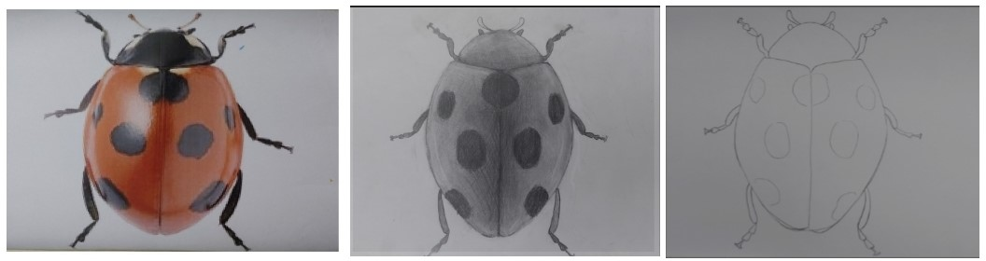
Trình tự thực hiện:
Đơn giản côn trùng
Bước 1: Vẽ hình dáng tổng thể côn trùng
Bước 2: Vẽ trục giữa côn trùng
Bước 3: Vẽ phần đầu côn trùng
Bước 4: Vẽ mắt côn trùng
Bước 5: Vẽ các chi côn trùng

Slide 19
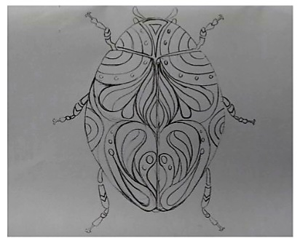
Cách điệu nét côn trùng
Bước 1: Vẽ đường nét sáng tạo mảng hình lớn
Bước 2: Vẽ những mảng hình nhỏ trong mảng hình lớn sao cho không trùng lập nhau
Bước 3: Vẽ sáng tạo những đường nét trong mảng hình nhỏ
Bước 4: Vẽ chi tiết để tạo điểm nhấn cho côn trùng

Slide 20
Xem đoạn Video:
Phương pháp vẽ cách điệu côn trùng

Slide 21
Lưu ý
Chú ý đặc tính và quy luật sinh trưởng của từng mẫu cách điệu.
Tìm góc độ đẹp nhất của mẫu cách điệu.
Quan sát kỹ cách tạo hình của mẫu cách điệu.
Nên sử dụng nét kỹ hà để tìm bố cục hình mảng và các họa tiết theo ý tưởng.

Slide 22
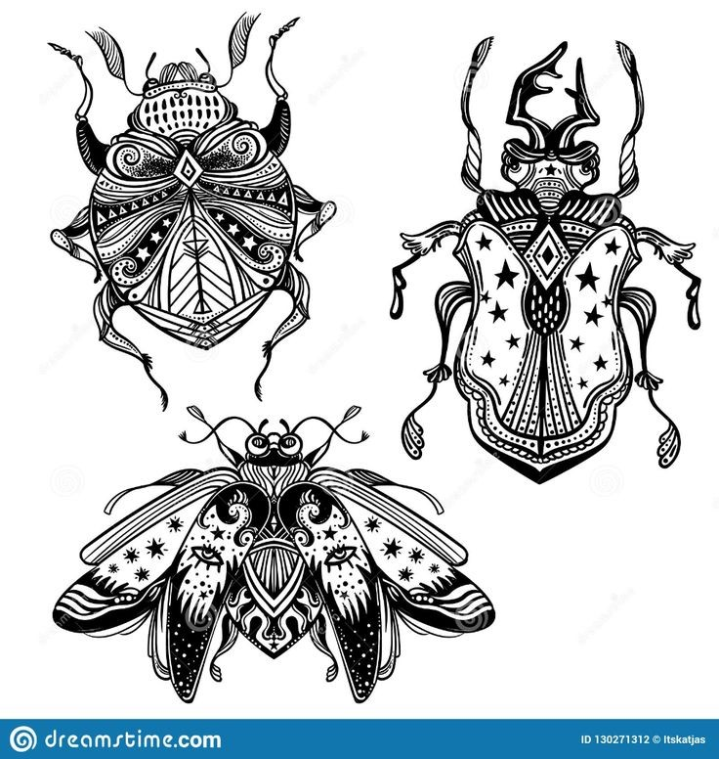
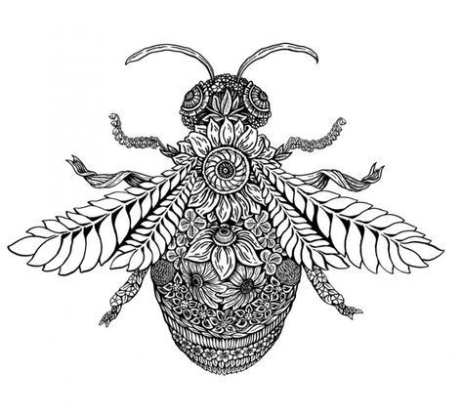
Giới thiệu một số mẫu vẽ mẫu cách điệu

Slide 23
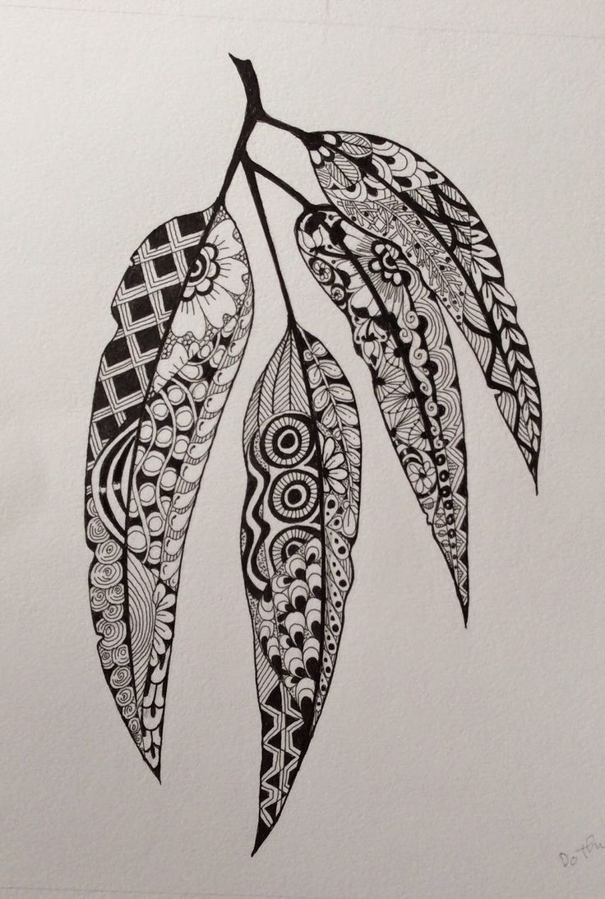
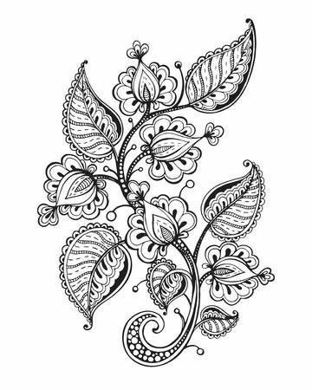

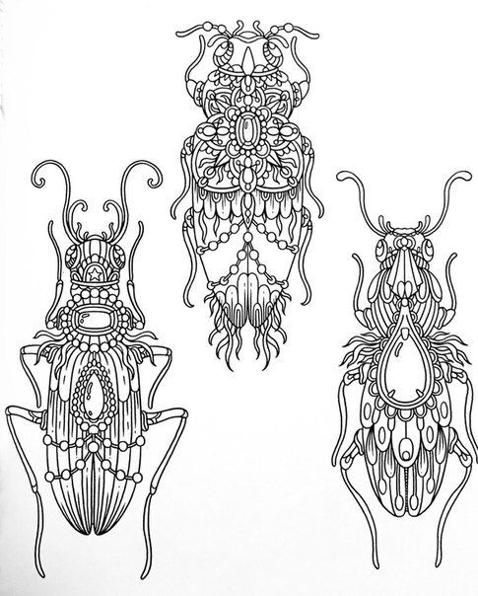
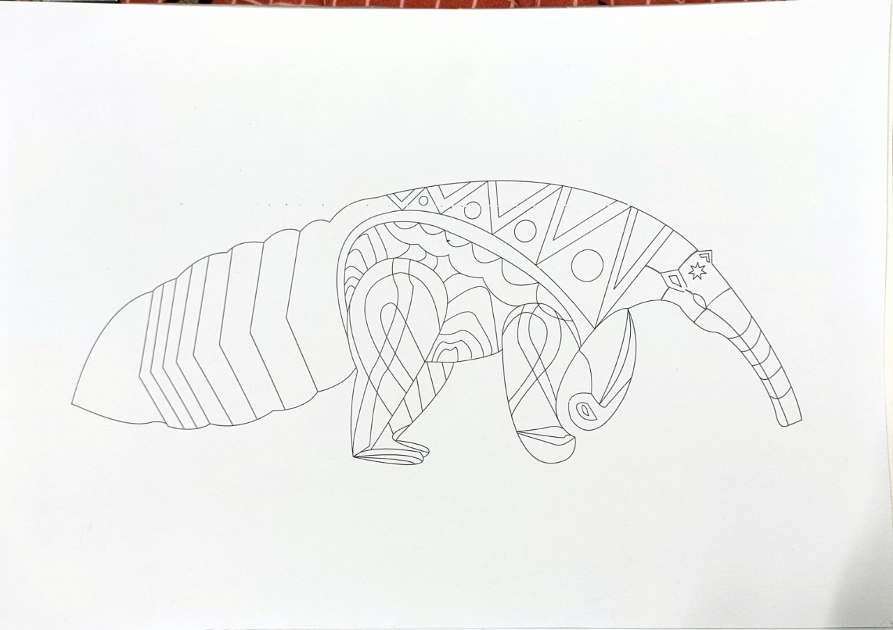
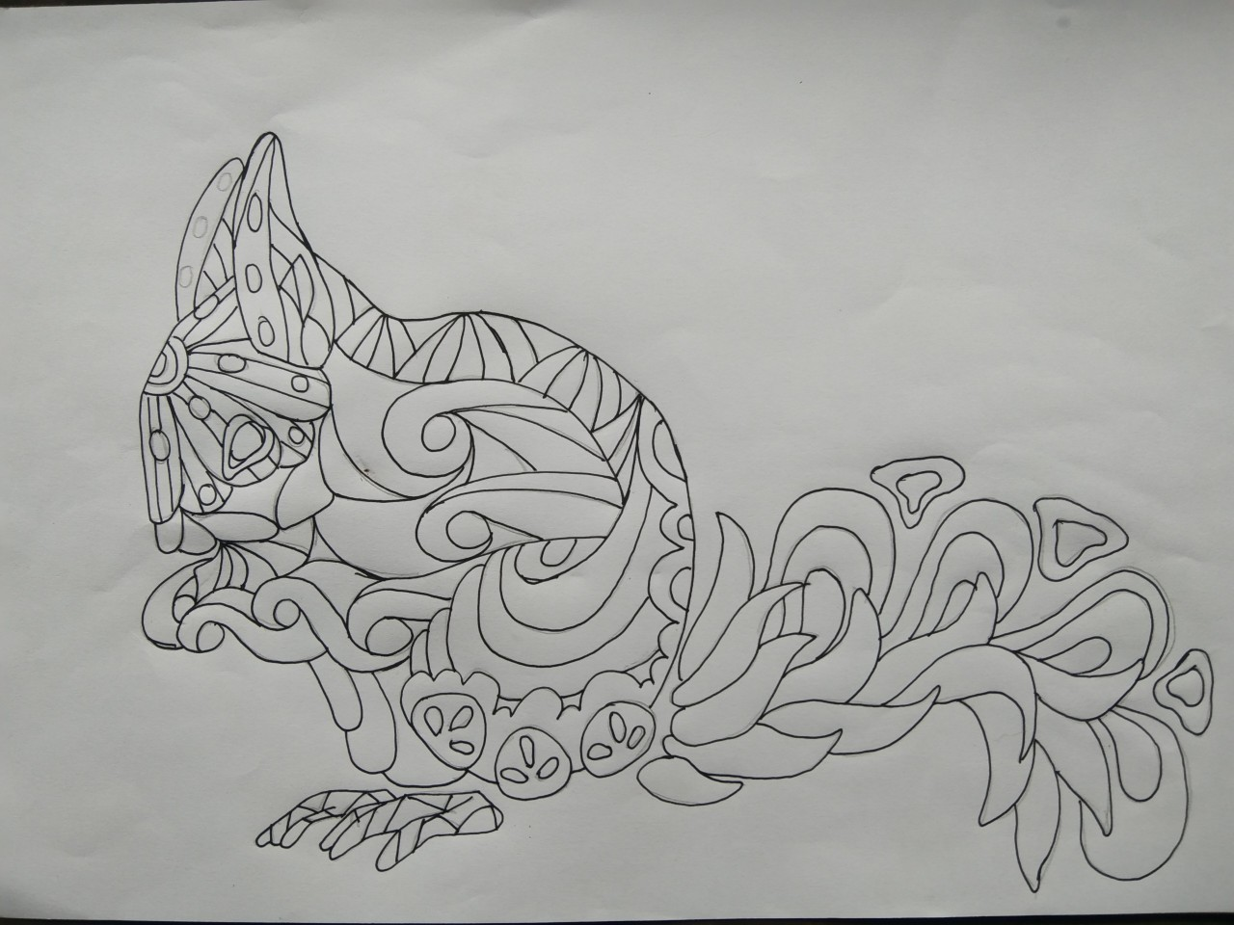
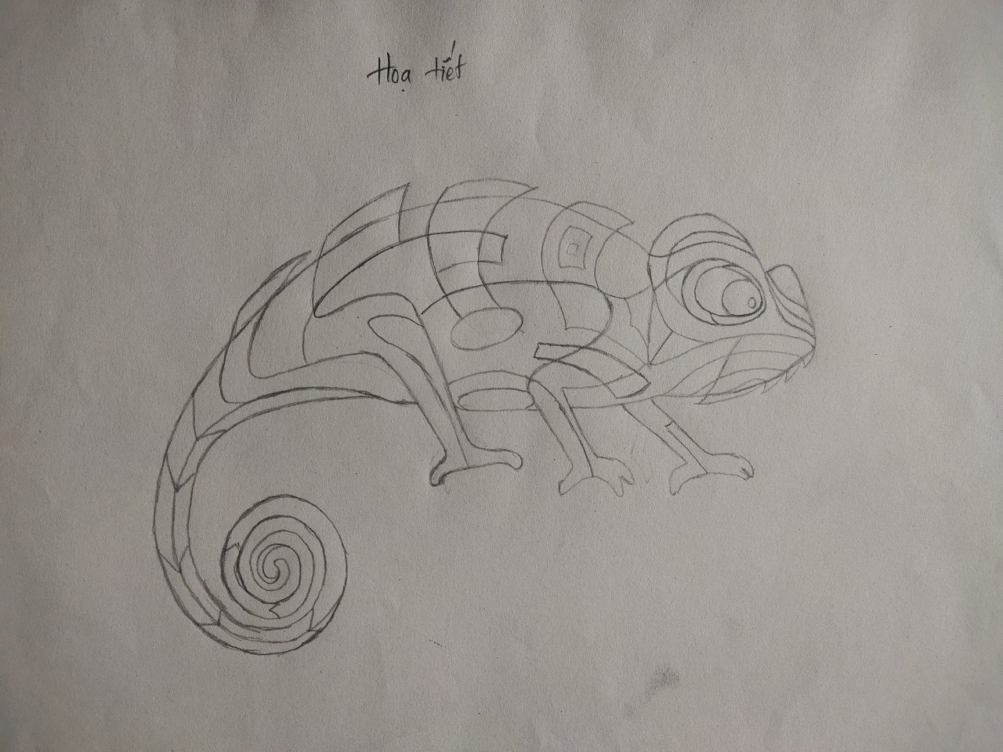

Slide 24
Kết thúc vấn đề
- Củng cố kiến thức
1. Đơn giản là gì?
2. Cách điệu là gì?
- Củng cố kỹ năng rèn luyện
Phương pháp tiến hành một bài vẽ chì đơn giản và cách điệu hoa lá, động vật và côn trùng

Slide 25
Nguồn tài liệu tham khảo
1. Huỳnh Thi Cam. Giáo trình "Vẽ mỹ thuật". Trường Cao đẳng Kinh tế kỹ thuật Vinatex Tp.HCM.
2. Nguyễn Phong Lan. Giáo trình "Trang trí". Trường Cao đẳng Công Nghệ Thủ Đức.
3. Th.s Hà Thị Hồng Ngân. Giáo trình "Cơ sở tạo hình". Học Viện Công Nghệ Bưu Chính Viễn Thông Hà Nội.
4. Trần Văn Phú, "Vài điều cần thiết bố cục trên tranh". Trường Đại Học Mỹ Thuật TP HCM
5. Uyên Huy, "Màu sắc và phương pháp và cách sử dụng" nhà xuất bản lao động và xã hội
6. Đức Hòa dịch "Nghệ thuật bố cục và khuôn hình". Nhà xuất bản Fleurus 11 Duguay- Trouin- Quận 6 Paris

Slide 26
GIỚI THIỆU MỘT SỐ BÀI MẪU HOÀN CHỈNH CÁC BƯỚC CHÉP, ĐƠN GIẢN, CÁCH ĐIỆU HOA LÁ, ĐỘNG VẬT VÀ CÔN TRÙNG

Slide 27
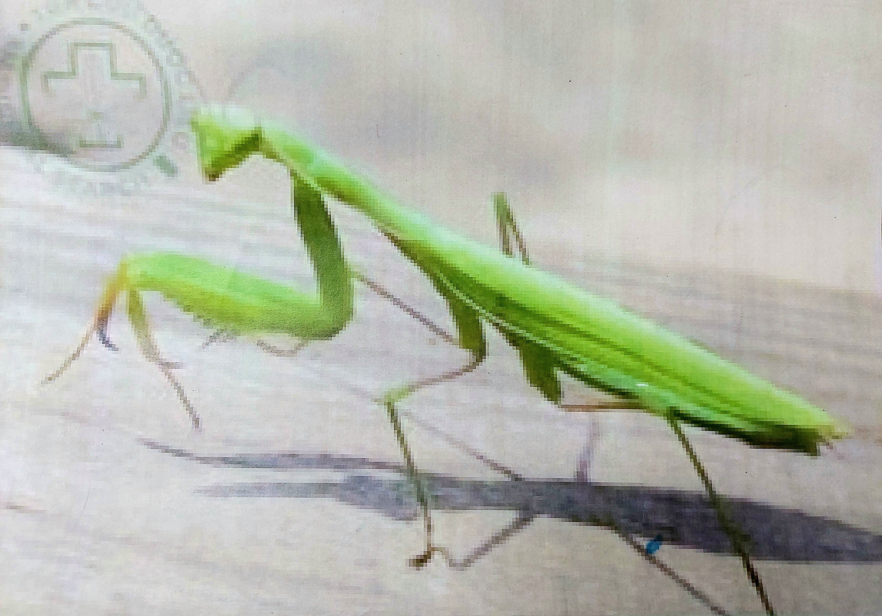
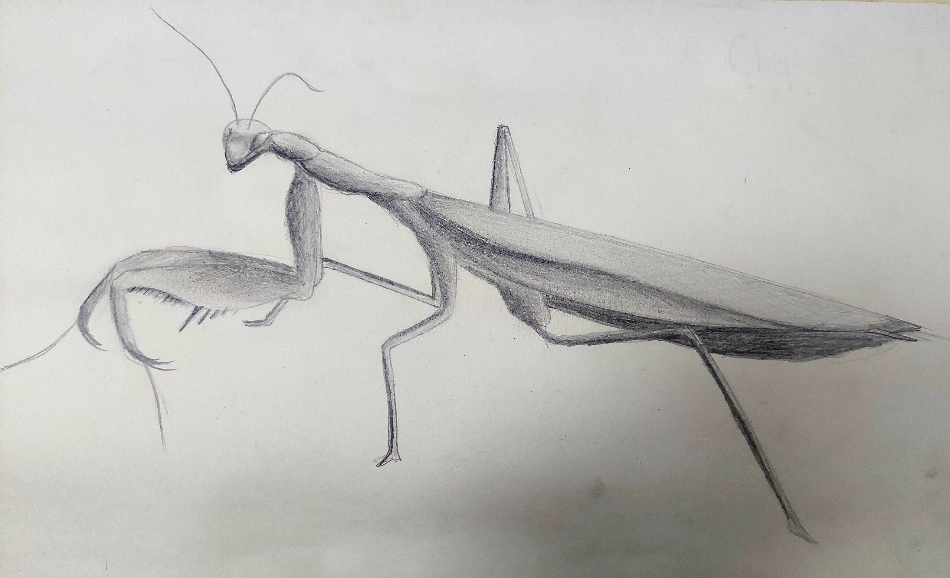
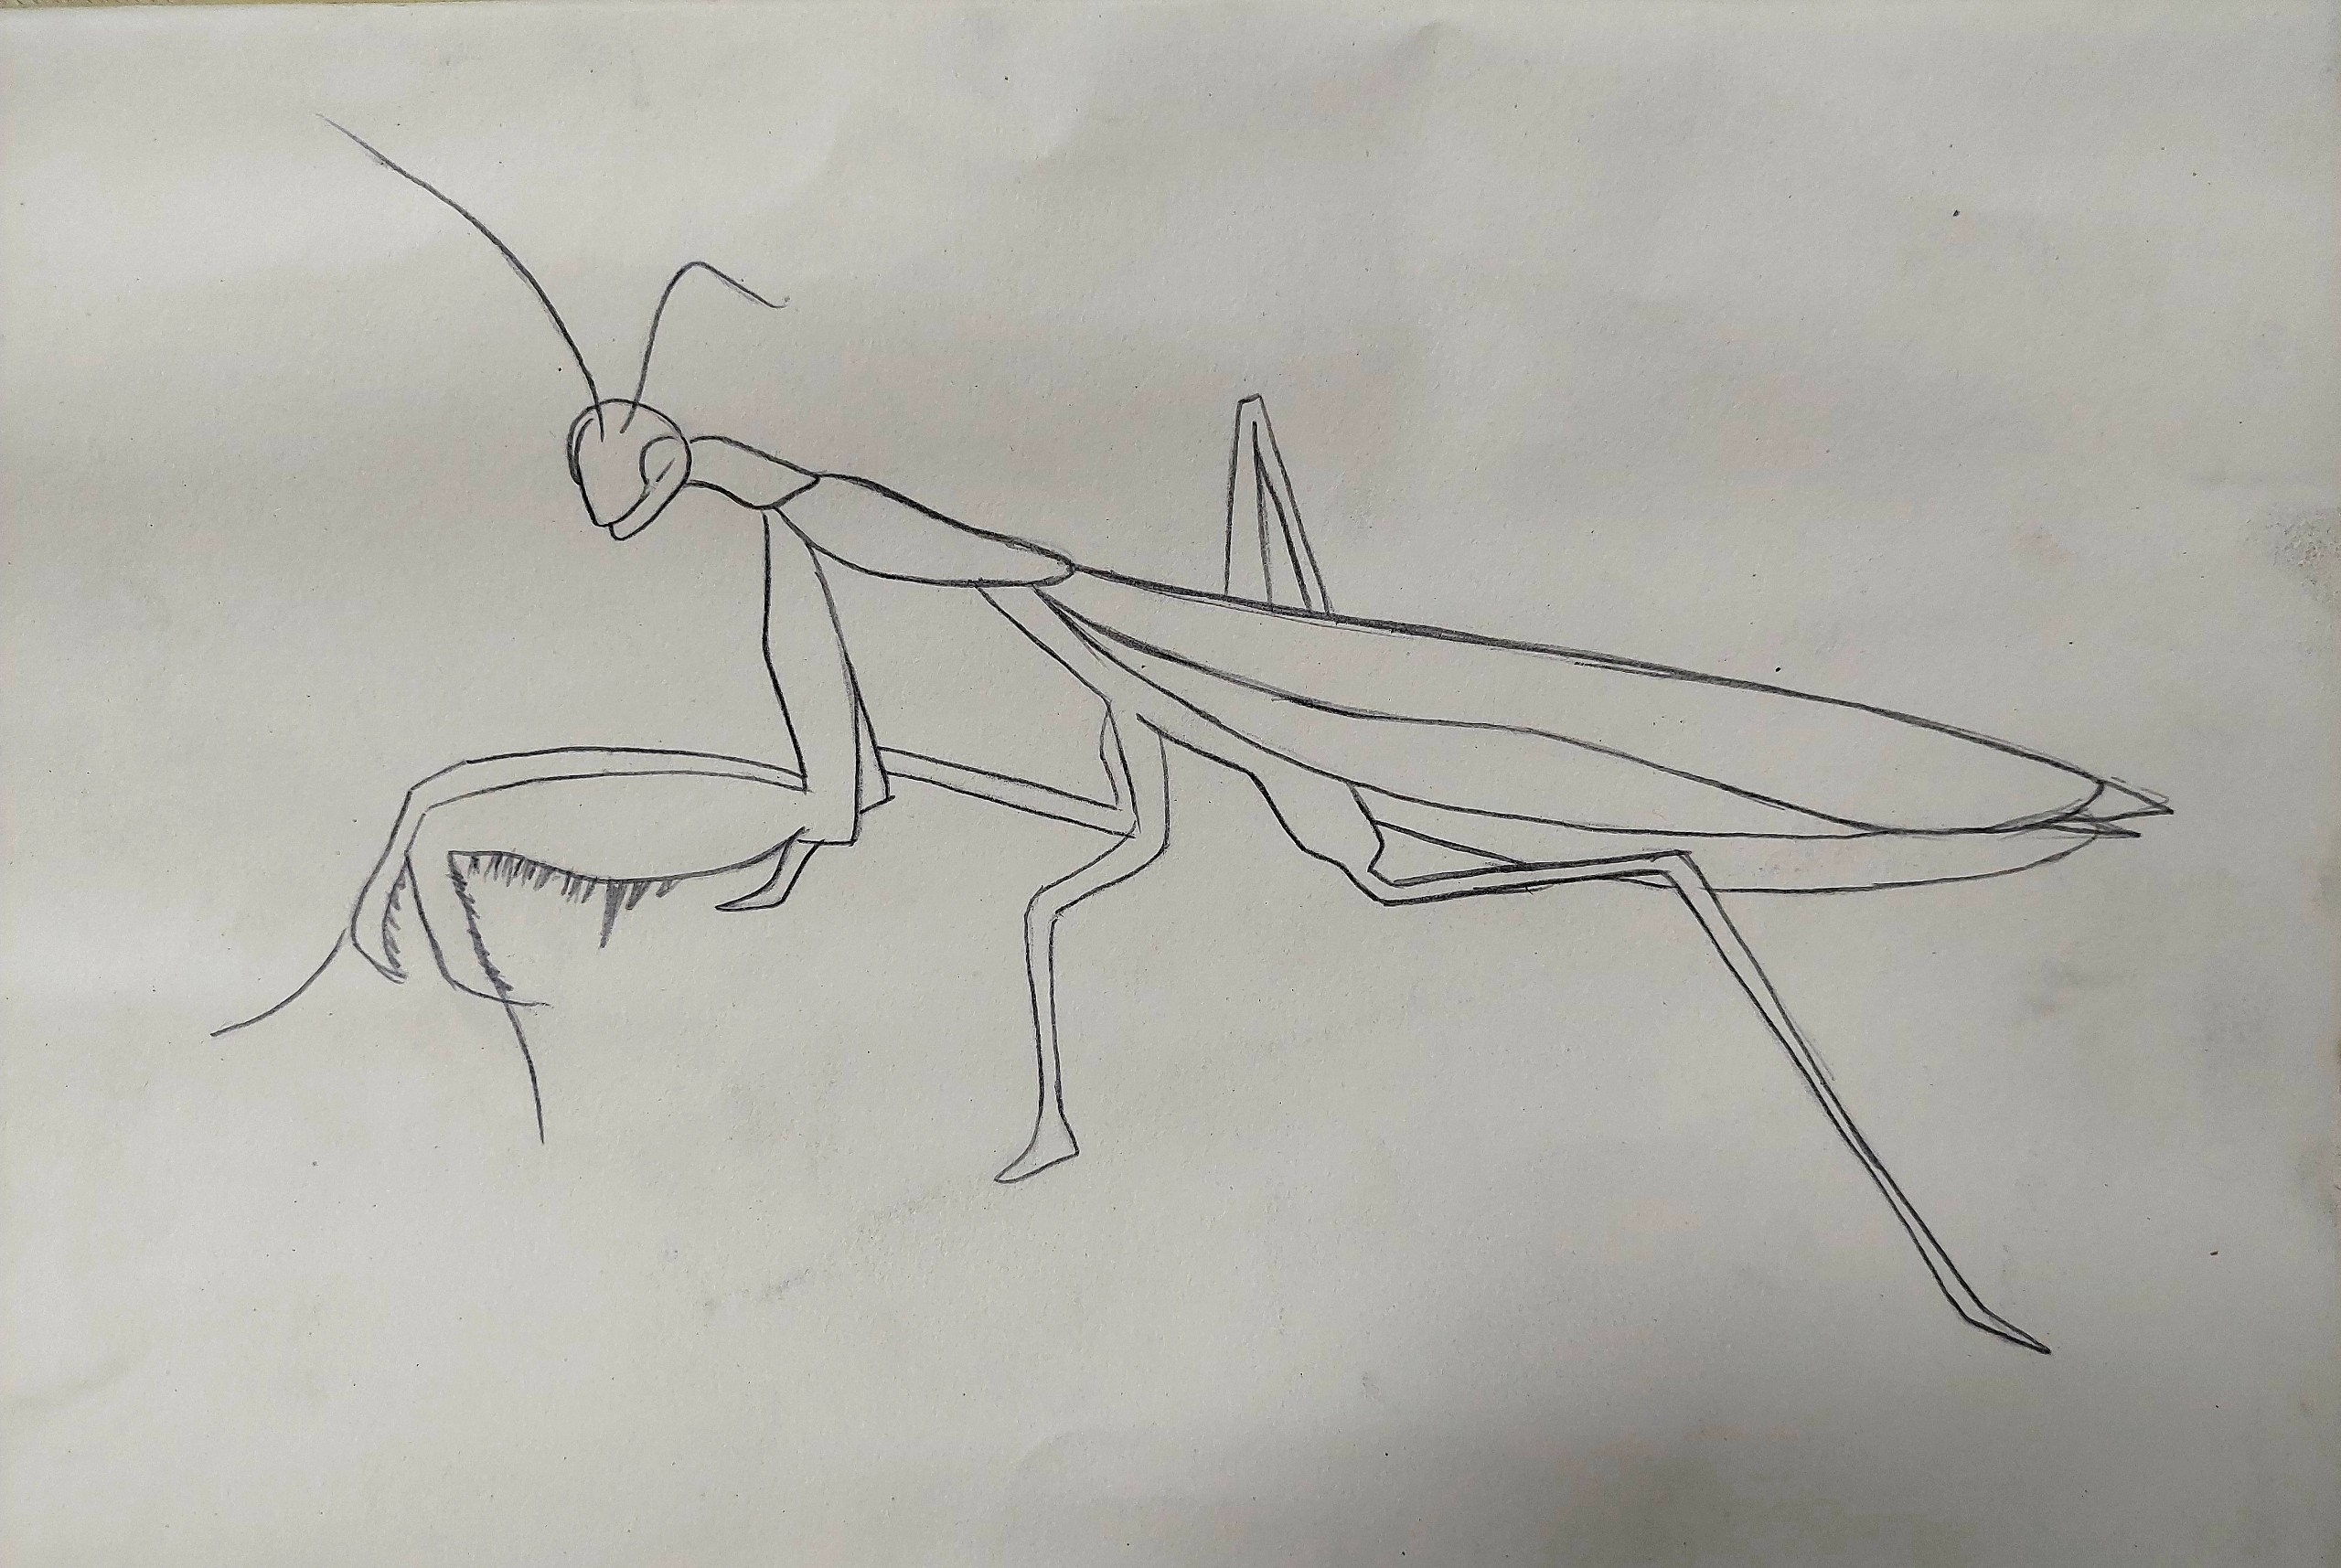
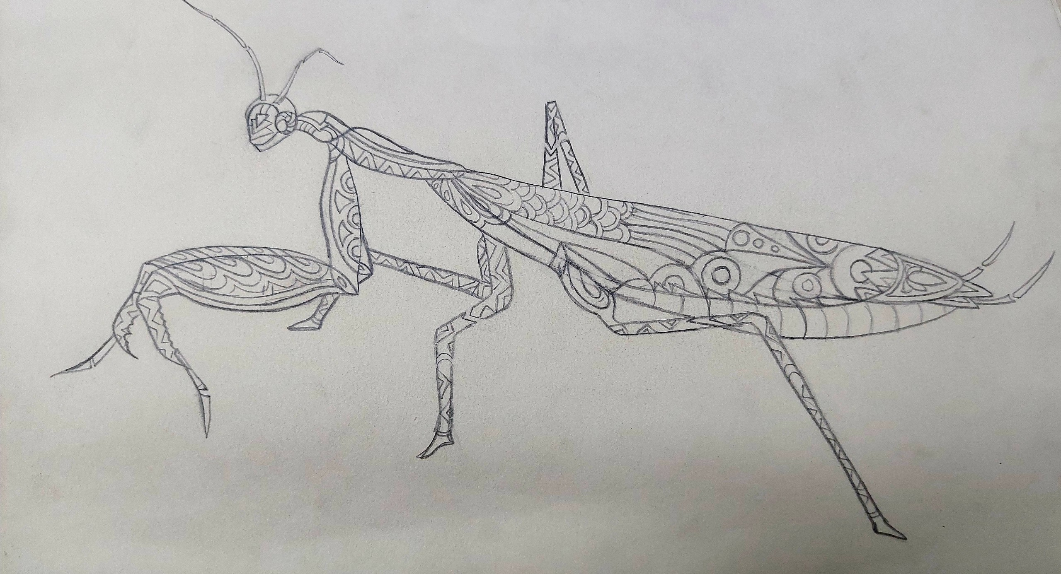
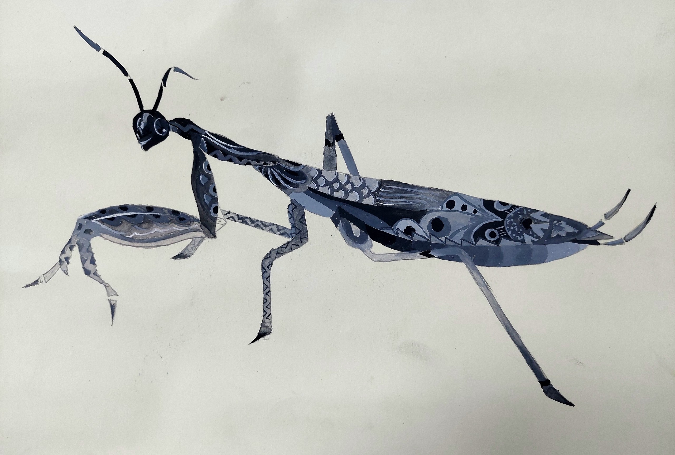
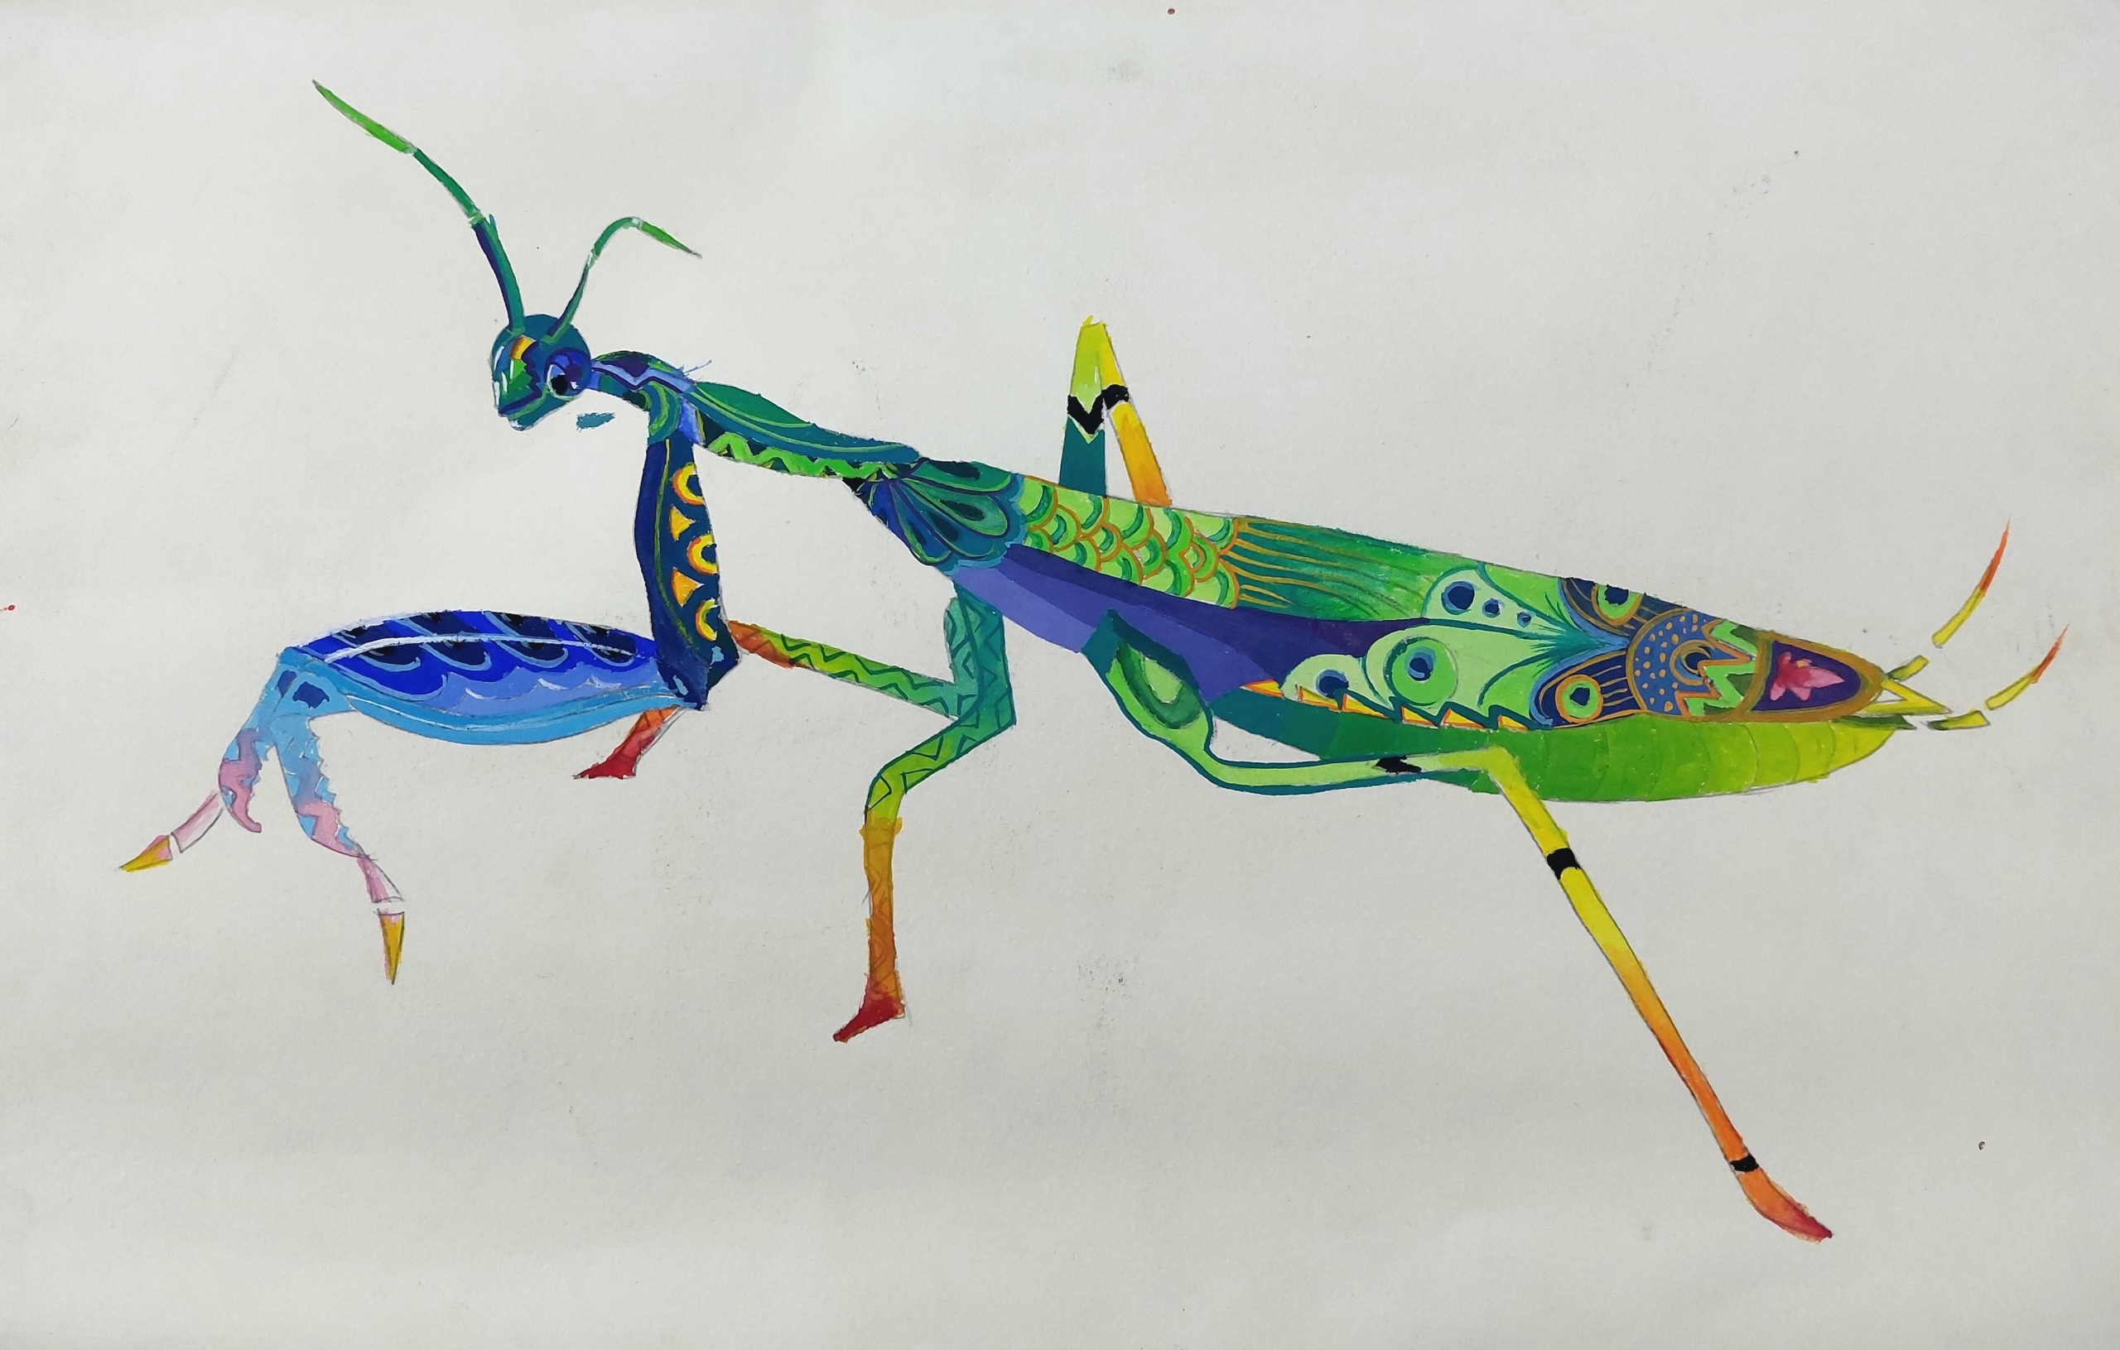

Slide 28

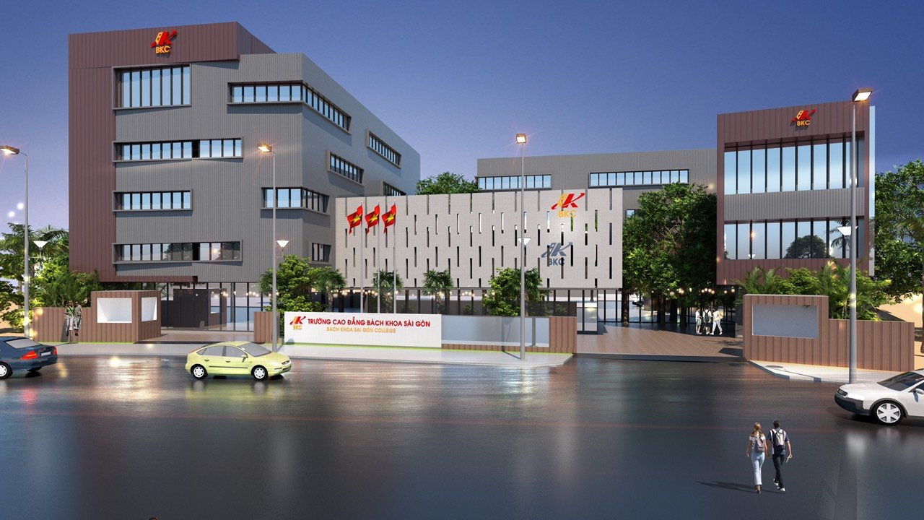
CHÂN THÀNH CẢM ƠN QUÝ THẦY CÔ ĐÃ CHÚ Ý LẮNG NGHE!
TRƯỜNG CAO ĐẰNG BÁCH KHOA SÀI GÒN
ĐỊA CHỈ: 32 NGUYỄN BỈNH KHIÊM PHƯỜNG 1 GÒ VẤP
HOTLINE: 091 8155 408

